Slide 1
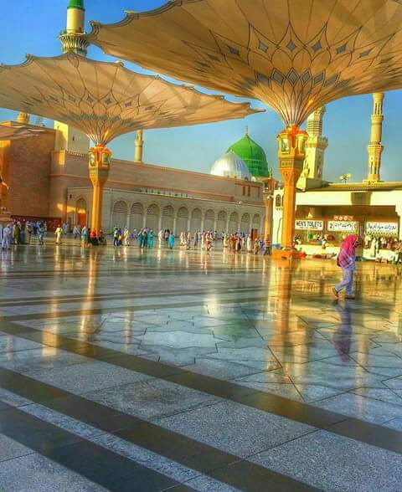
اهلا و سهلا

Slide 2
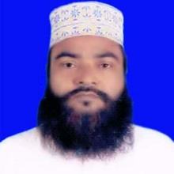
تعريف المعلم
ابو عمر محمد فاروق حسين المدير المدرسة
المدرسة سراجوالعلوم السلامية بروداروغا هات
سيتاكند-بجاتجام
فون-01818433486
Email-aomfaruk1177@mail.com

Slide 3
تعريف الدرس
اللغة العربية الاتصالية
الصف عشر

Slide 4
ما يستفاد من الدرس
ما يتعلم الطلاب من هذا الدرس
(1) كم عدد السكان فى بنغلاديش؟
(2) متى وصل الاسلام في بنغلاديش؟
(3) اذكر بعض المسجد المشهورة في بنغلاديش؟
(4) التشريح بعض اسماء المرشدين في بنغلاديس؟

Slide 7
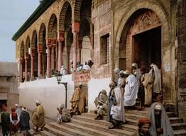

Slide 8
عنوان الدرس
دعوة الاسلام فى بنغلاديش

Slide 9
الدرس مؤافق مقالمة
عدد المسلىمين فى بنغلاديش : عدد المسلمين فى بنغلاديش حوالى مائة مليون
و نسبتهم المؤوية فيها خمسن و ثمانون بالمائة بالنسبة الى عدد السكان كلهم
زمان وصول الاسلام الى بنغلاديش : وصل الاسلام الي البنغال بعد البعثة النبوية
بحوالي قرن ونصف قرن

Slide 10
بعض المساجد المشهورة فى بنغلاديش : الف.مسجد البيت المكرم بداكا و هو المسجد
الشعبى لبنغلاديش . ب. مسجد تارا بداكا . ج. مسجد خان جهان على بخوكنا.
د. الجامع الملكى بشيتا غونغ ،
بعض اسماء المرشدين فى بنغلاديش :
1.الشاه جلال اليمانى (رح) 2. الشيخ خان جهان على (رح) 3. الشيخ كرمة على
جونفورى (رح) 4. الشيخ نثار الدين احمد (رح)

Slide 11
واحدة العمل
كون جملا مفيدة بالكلمات التالية
السكن، المساجد، وصل ،التجار

Slide 12
ثانى و ثانى عمل
هات مرادف الكلمت الاتية
يتكلم، اللغة ، وصل، انحاء

Slide 13
القوم عمل
(الف) اذكر مساجد فى بنغلاديش ؟
(ب) دور الاولياء في دوعة ؟

Slide 14
القدر
(الف) كم هى السكن بنغلاديش ؟
(ب) كيف دخل الاسلام فى بنغلاديش ؟
(ج) اذكر المساجد فى بنغلاديش ؟
(د) اسماء المرشيدن فى بنغلاديش ؟

Slide 15
الواجب المنزل
اكتب عن دخول الاسلام فى بنغلاديش ؟

Slide 16
شكرا لك

